Slide 1
Instructor Training
Día 2
Macarena Quiroga y Paula Pappalardo

Slide 2
Motivación y desmotivación

Slide 3
Motivación
Intrínseca
Hago esto por mis propios motivos
Extrínseca
Hago esto porque debo

Slide 4
Motivación positiva
Sensación de autoeficacia: “tengo control sobre lo que ocurre”
Utilidad: “esto me va a servir”
Comunidad: “me siento parte de este grupo”

Slide 5
Motivación negativa
Imprevisibilidad: “lo que hago no afecta el resultado”
Injusticia: “hay favoritismos”
Indiferencia: “a nadie le importa lo que hago”

Slide 6
Motivación
¿cómo fomentar la motivación desde la currícula?
enseñar primero lo más útil

Slide 7
enseñar primero lo más útil
La utilidad de una tarea dominada
Tiempo para dominar una tarea

Slide 8
enseñar primero lo más útil
La utilidad de una tarea dominada
etherpad.
Crea un ejercicio sobre algo que enseñamos y piensa dónde va esa tarea en el gráfico
Tiempo para dominar una tarea

Slide 9
enseñar primero lo más útil
Muy útil
y fácil de aprender
Muy útil
pero difícil de aprender
La utilidad de una tarea dominada
No útil
pero fácil de aprender
No útil
y difícil de aprender
Tiempo para dominar una tarea

Slide 10
enseñar primero lo más útil
La utilidad de una tarea dominada
Enseña estas tareas primero
No enseñes estas tareas
a los principiantes
Tiempo para dominar una tarea

Slide 11
Estrategias para motivar
Para crear valor | Para crear expectativas positivas | Para crear confianza en uno mismo
conectar el material con los intereses del estudiante | alinear objetivos, evaluación y estrategias | proveer opciones a las alumnas y la capacidad de tomar decisiones
proveer tareas auténticas, del mundo real | identificar el nivel de desafío adecuado y evaluar en forma acorde | dar a las alumnas oportunidades para reflexionar
mostrar la relevancia para la vida académica del estudiante | proveer oportunidades tempranas de éxito
identificar y recompensar lo que valoras | articular tus expectativas, proveer rúbricas
mostrar tu pasión y entusiasmo por la disciplina | proveer feedback dirigido
 | actúa con justicia
 | educa sobre cómo explicar éxito y fracaso
 | describe estrategias de estudio efectivas

Slide 12
Estrategias para motivar
etherpad.
Piensa en un curso que hayas tomado en el pasado: ¿qué cosas dijo el o la instructora que hayan resultado motivadoras o desmotivadoras?

Slide 13
Estrategias para motivar
Fomentar la participación
Establecer normas de interacción
Fomentar a los estudiantes a aprender juntos
Reconocer cuando los estudiantes están confundidos

Slide 14
Estrategias para motivar
Fomentar una mentalidad de crecimiento
Encuadrar de forma positiva los errores
etherpad.
Un estudiante se te acerca con una posible solución a un ejercicio y ves que realizó un error que demuestra que no entendió algo muy importante de tu taller. ¿Qué le dirías?

Slide 15
Estrategias para motivar
Fomentar una mentalidad de crecimiento
Encuadrar de forma positiva los errores
Presentar al instructor como un estudiante
Elogiar el esfuerzo o la mejora, no la performance o habilidad
Aprovechar el poder del “todavía”

Slide 16
¡Cuidado! Comportamientos a evitar:
Hablar con desprecio de una determinada herramienta o práctica
Profundizar en discusiones técnicas muy complejas
Usar la palabra “solo” u otras frases desmotivacionales
“Sacarle” el teclado al estudiante
Expresar sorpresa o incredulidad

Slide 17
Descansemos 10 minutos
No te desconectes, pero alejate de las pantallas

Slide 18
Equidad, inclusión y accesibilidad
Equidad: distribución proporcional de resultados deseables a lo largo de los grupos. A veces confundida con igualdad, la equidad se refiere a los resultados mientras que la igualdad se refiere a los tratamientos.

Slide 19
Equidad, inclusión y accesibilidad
Inclusión: fomentar activamente la participación de individuos y/o grupos tradicionalmente excluidos, en procesos, actividades y decisiones de forma tal que compartan el poder. La inclusión promueve un compromiso amplio, una participación compartida, y aumenta el verdadero sentimiento de pertenencia a través de entornos seguros, positivos y enriquecedores.

Slide 20
Equidad, inclusión y accesibilidad
Accesibilidad: se refiere al diseño o rediseño intencional de tecnologías, políticas, productos y servicios (entre otros) que aumentan la posibilidad de uso, acceso y obtención de un determinado ítem. Cada persona tiene la oportunidad de adquirir la misma información, participar de las mismas interacciones y disfrutar de los mismos servicios de forma equitativamente efectiva e integrada, con la misma facilidad de uso.

Slide 21
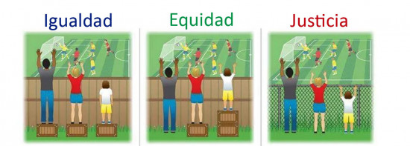
Equidad, inclusión y accesibilidad

Slide 22
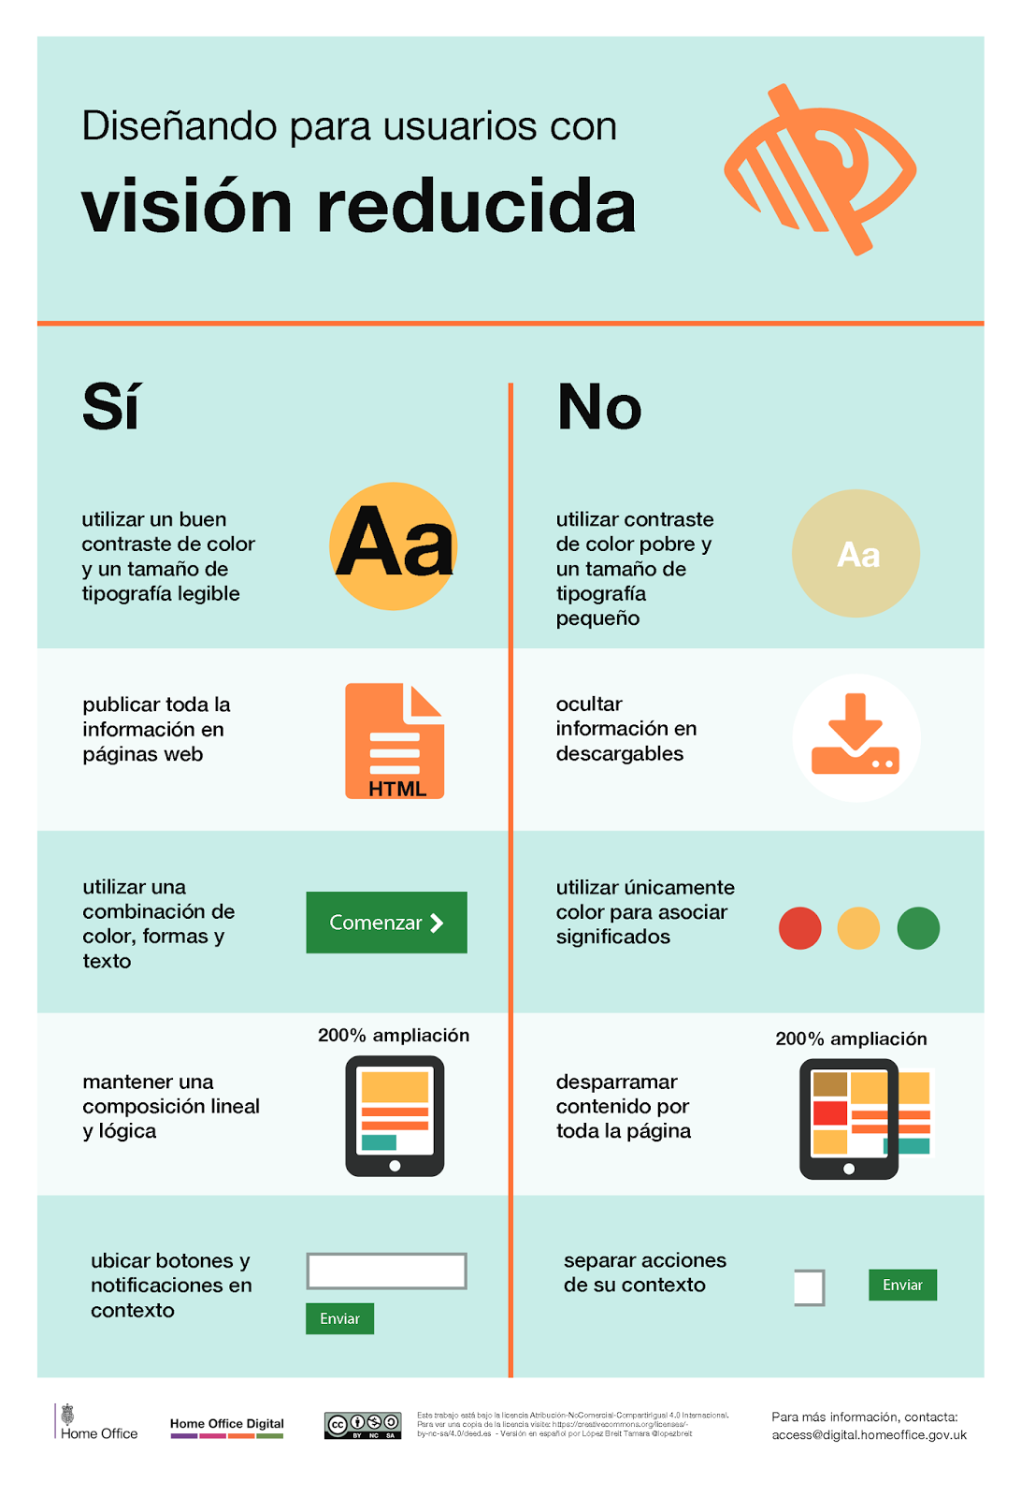
Equidad, inclusión y accesibilidad

Slide 23
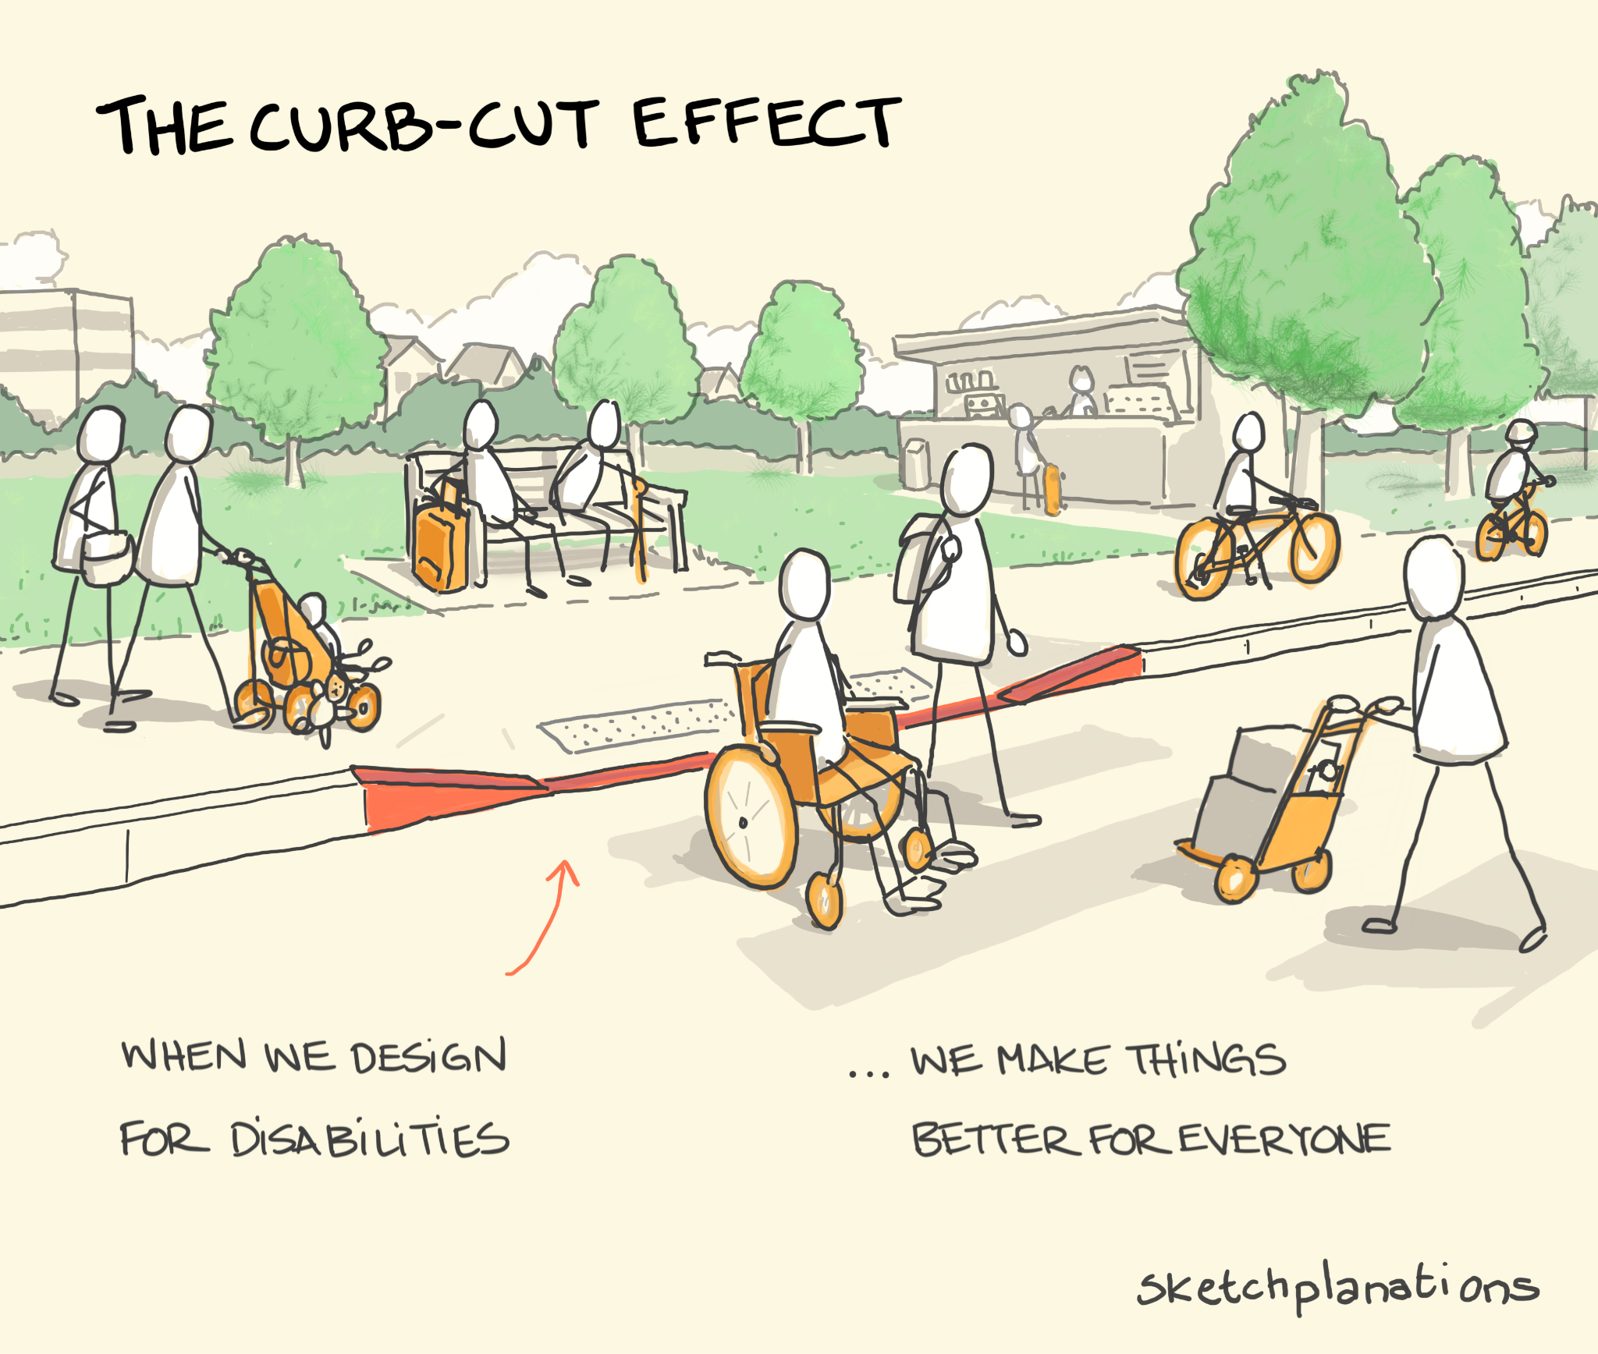
El efecto “bajada de cordón”
cuando diseñamos teniendo en cuenta las discapacidades
…hacemos todo más fácil para todos

Slide 24
Exclusión sistémica
Estereotipos
Son un rasgo establecido de la cognición social humana, donde una serie de características se asocian a un determinado grupo.
Pueden ser explícitos o implícitos
Guían nuestra percepción sobre las personas y cómo interpretamos sus comportamientos
Facilitan decisiones rápidas en situaciones apropiadas (ej: evitar que un niño maneje un auto)
Pueden dar lugar a actitudes sistemáticamente negativas hacia miembros de determinado grupo

Slide 25
¿Qué podemos hacer sobre nuestros propios estereotipos?
Intentar conocer gente de la mayor cantidad de grupos posibles
Observar nuestro propio comportamiento y reflexionar sobre situaciones donde nuestras percepciones y comportamientos estén influenciados por estereotipos
Evitar llamar la atención sobre estereotipos comunes, incluso en formas en que parezcan positivos

Slide 26
Prácticas inclusivas en un Taller de Carpentries
Definir expectativas con el Código de Conducta
Escuchar con la intención de evaluar las devoluciones
Examinar tus propias acciones

Slide 27
Descansemos 10 minutos
No te desconectes, pero alejate de las pantallas

Slide 28
Enseñar es una habilidad

Slide 29
Aplicar una mentalidad de crecimiento a la enseñanza
Los grandes maestros no nacen geniales.
Se hacen geniales a través de la práctica reflexiva.

Slide 30
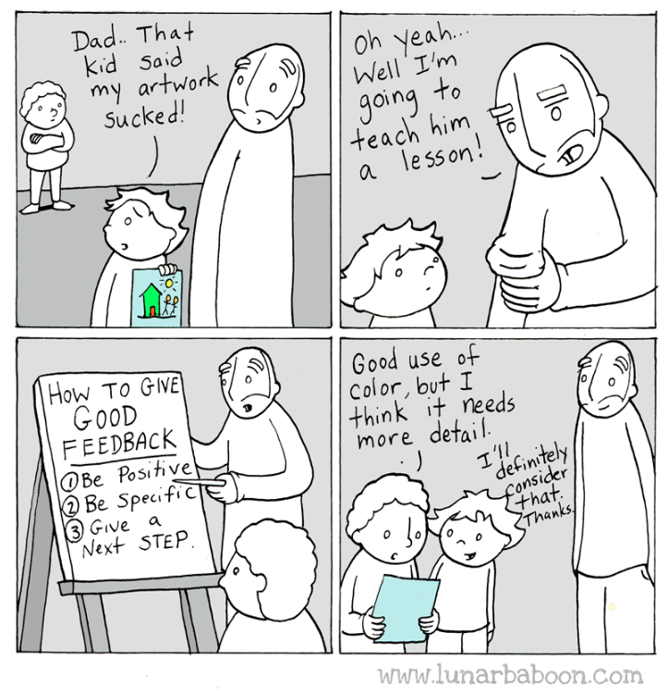
Dar y recibir feedback
Papá, este chico dijo que mi obra de arte es fea
¡Jamás! Le voy a enseñar una lección.
Cómo dar buenos comentarios.
Buen uso del color pero creo que necesita más detalles.
1. Ser positivo.
2. Ser específico.
3. Dar un siguiente paso.
Lo consideraré. ¡Gracias!

Slide 31
Positivo
Oportunidades de crecimiento
Contenido
Presentación

Slide 32
Positivo
Oportunidades de crecimiento
Contenido
De gran interés
Demasiados detalles
Presentación
Habló lento
Letra muy chica

Slide 33
Dar feedback (I)
Vamos a ver este video.
Da tu feedback sobre el video en el etherpad siguiendo el esquema de 2x2.

Slide 34
Dar feedback (II)
Vamos a ver este video.
Da tu feedback sobre el video en el etherpad siguiendo el esquema de 2x2.

Slide 35
Dar feedback (III)
En grupos de 3, cada uno enseña los primeros 90 segundos de la lección elegida
Los demás participantes anotan en el etherpad su feedback en el formato 2x2
Al terminar, comparten su feedback, primero quien dio la clase.
Luego, se rotan los roles.

Slide 36
Incorporar el feedback
Revisá el feedback que recibiste e identificá al menos un cambio específico y puntual que podrías incorporar a tu enseñanza. Describilo en el etherpad.

Slide 37
¿Qué preguntas tenés?

Slide 38
12. Conclusión y tarea para mañana

Slide 39
en esta parte, vamos a discutir
¿Qué hemos aprendido hoy?
¿Qué hay que hacer para prepararse para mañana?

Slide 40
Tarea: prepararse para programar en vivo
Leé sobre los talleres organizados de forma central o de forma autónoma y sobre cómo organizar un taller (en inglés).
De la lección elegida, elegí un episodio y prepará los primeros 3 minutos para enseñar programación en vivo.

Slide 41
Uno arriba, uno abajo
Iremos en un círculo.
Cada persona dice una cosa positiva o una cosa que se puede mejorar sobre el taller de hoy.
Alterne entre positivo y negativo. No se repite.

Slide 42
Gracias! Nos vemos!

